Slide 1
第6章 动态规划

Slide 2
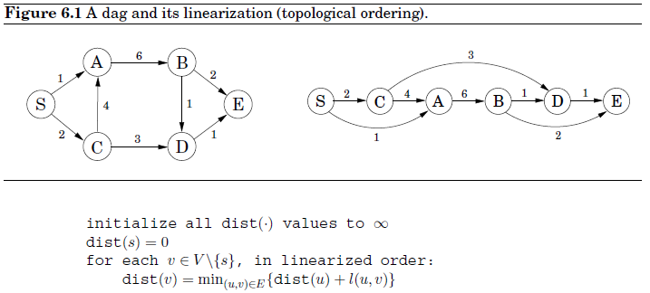
DAG中的最短路径
O(n)时间算法
动态规划(DP)是一种通用的算法设计技术，类似线性规划(LP)：
子问题构成一个DAG。
较大子问题的解依赖于较小子问题的解。
按照从小到大的顺序解决子问题并表格记录其解。
DP的时间效率：子问题的数量*子问题的时间效率。

Slide 3

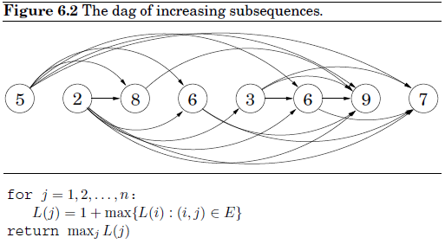
最长递增子序列
问题：
最长递增子序列 = DAG中的最长路径
L(j)：结尾于j的最长路径的长度
时间复杂性：O(m)

Slide 4
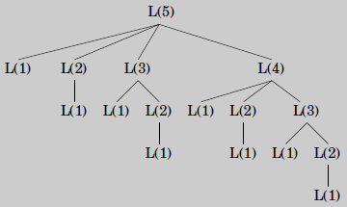
动态规划 pk 递归
最长递增子序列问题中L(j)的定义可以直接转换为一个递归算法。但是其中包含子问题的重复计算，因而效率低下。
分治算法中的递归：子问题规模缩减迅速，递归树高度为O(logn)，递归树中的顶点(子问题)数量为多项式规模。
动态规划：被依赖的子问题仅比原问题略小，从而递归树为多项式高度、指数顶点。关键在于大多数顶点是重复的。所以DP的效率来自按照从小到大的顺序依次求解子问题、用表格记录子问题的解以避免重复计算。

Slide 5

最小编辑距离
问题：将一个字符串变换为另一个字符串所需的最少编辑操作(插入、删除、替换)的数量。
对齐：
E[i, j]：x[1…i]与y[1…j]的最小编辑距离
在两者的最佳对齐方式下，最右侧有3种可能：

Slide 6
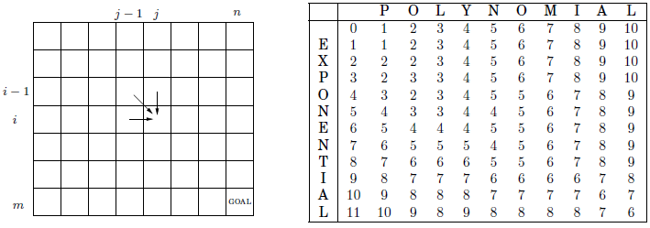
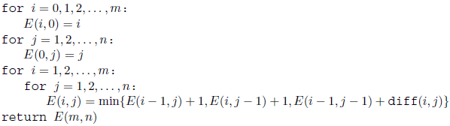
最小编辑距离
所有的子问题E[i, j]构成一个二维表格，进行动态规划需依序求解。
O(mn)算法：

Slide 7
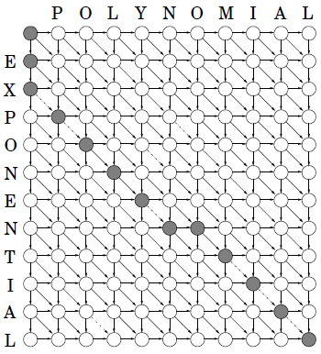
最小编辑距离
隐含的DAG：从最小编辑距离问题到最短路径问题！
顶点：子问题
有向边：子问题解的依赖
边的权值：
虚边长度=0，(diff=0)
实边长度=1

Slide 8
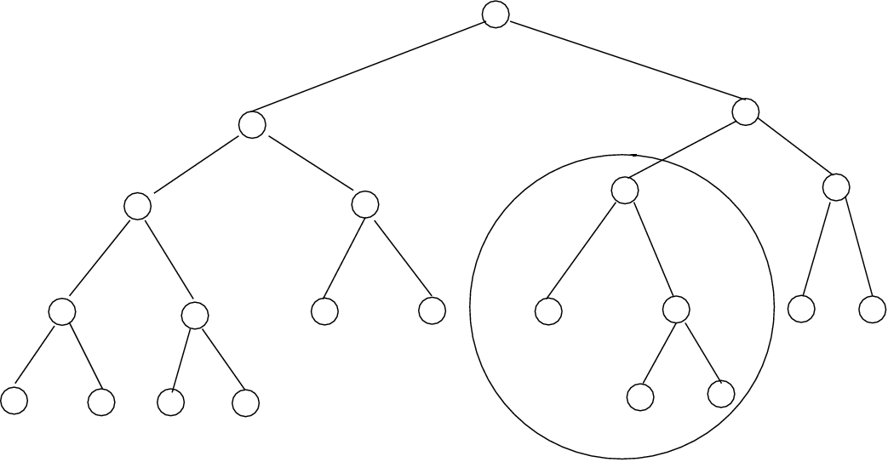
创造性的定义子问题
定义恰当的子问题需要很强的创造性和反复的实验。
动态规划中有一些经常出现的子问题模式：
输入为x₁, x₂, …, x_{n}，子问题为x₁, x₂, …, x_{i}，子问题数量为O(n)
输入为x₁, x₂, …, x_{n}和y₁ , y₂, …, y_{m} ，子问题x₁, x₂, …, x_{i}和y₁, y₂, …, y_{j} ，子问题数量为O(nm)
输入为x₁, x₂, …, x_{n}，子问题为x_{i}, x₂, …, x_{j}，子问题数量为O(n²)
输入为根树。子问题为子树

Slide 9
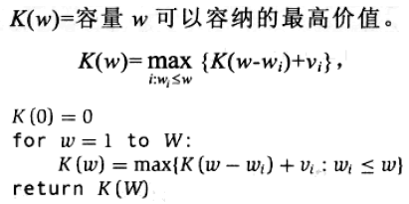
背包问题
问题：背包容量W，n类物品的体积w₁…w_{n}和价值v₁…v_{n}。最大价值装载方法？
问题的两个版本：每类物品有一件or多件。
两个版本都是NP难解的，都有O(nW)算法。
可重复背包：令子问题对应于较小容量的背包
最后装入包中的是一件体积为w_{i}的物品
从左至右填写一个长度为W+1的表格，计算每个单元格需时O(n)。
隐含dag中的最长路径问题！

Slide 10
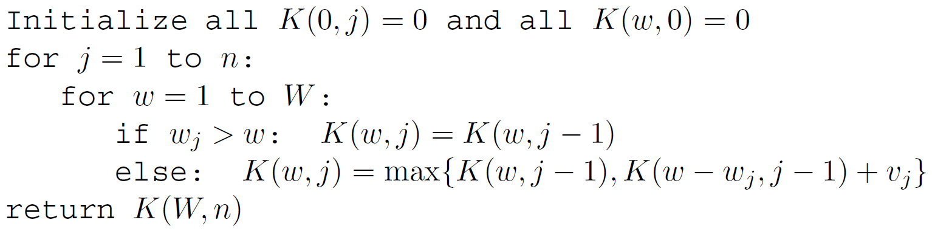
背包问题
无重复背包：即使知道K(w-w_{n})，依然无法确定第n类物品是否已经选入包内。所以前述定义的子问题没有帮助。
此时相邻子问题的差别应在于是否选择了某一类物品，因此需要对子问题可以选择的物品进行限制。
K(w, j) = 基于背包容量w和物品1,…, j所能得到的最高价值
= max{K(w-w_{j}, j-1)+v_{j}, K(w, j-1)}
填写一个W+1行、 n+1列的表格。计算每个单元格需时O(1) 。

Slide 11
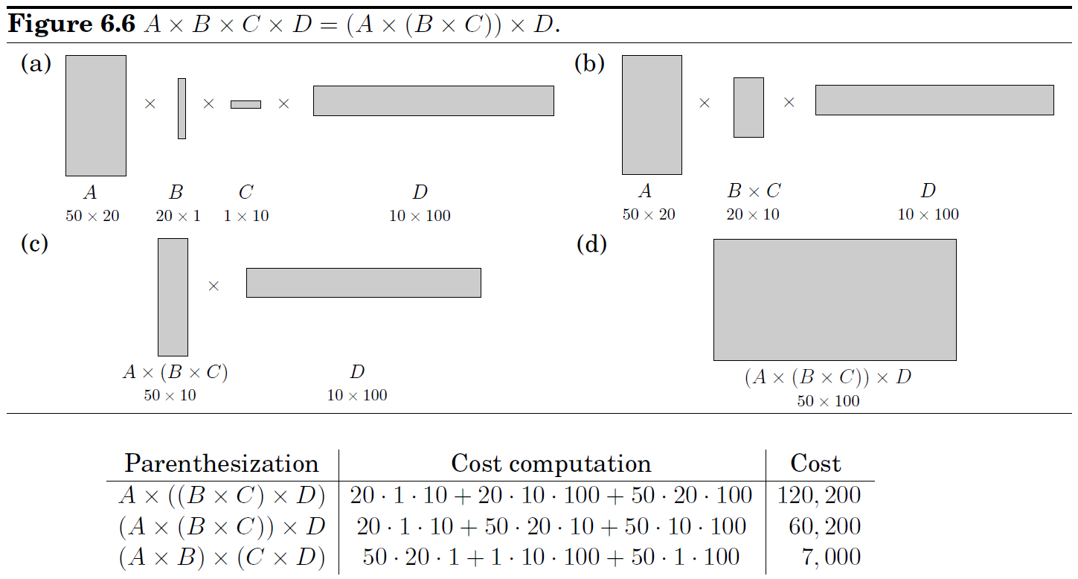
链式矩阵乘法
问题：

Slide 12
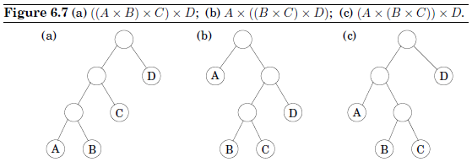
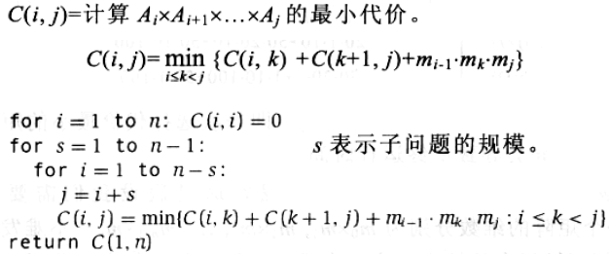
链式矩阵乘法
不同的结合方式对应不同的二叉树：
基于动态规划的O(n³)算法：

Slide 13
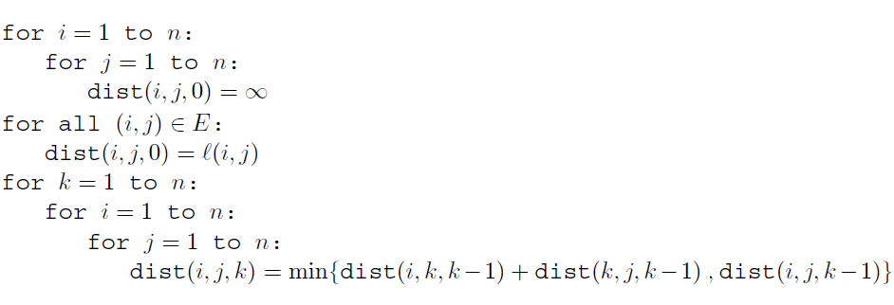
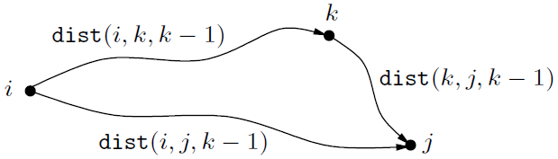
最短路径问题
最短可靠路径问题：s、t 间最多经过k条边的最短路径。
dist(v, i)：从s到v恰经过i条边的最短路程
全源最短路径问题：
dist(i, j, k)：仅允许使用{1, 2…k}为中间点时，i到j的最短路程
使用k可得更短路径当且仅当
Floyd-Warshall算法O(n³)。

Slide 14

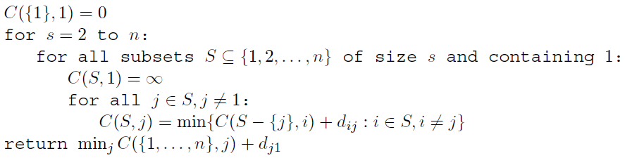
最短路径问题
旅行商问题：最短的哈密顿圈。NP难解。
子问题：
O(n²2^{n})算法：

Slide 15
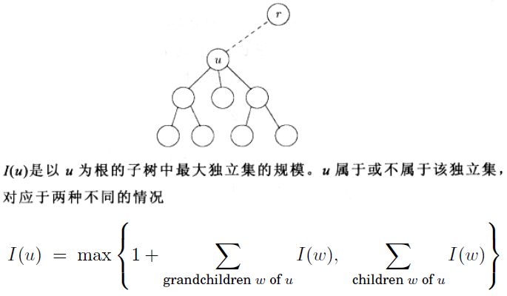
树中的最大独立集
独立集：一组互不邻接的顶点。
最大独立集：顶点数量最多的独立集。NP难解。
树中的最大独立集问题：易解。
子问题：I(u)=以u为根的树中最大独立集的规模
O(n)

